Slide 1




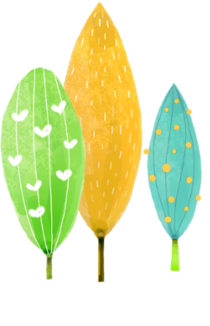




UBND QUẬN DƯƠNG KINH
TRƯỜNG TIỂU HỌC ANH DŨNG
TOÁN
Bài 3: Nhiều hơn, ít hơn, bằng nhau (tiết 2)

Slide 2
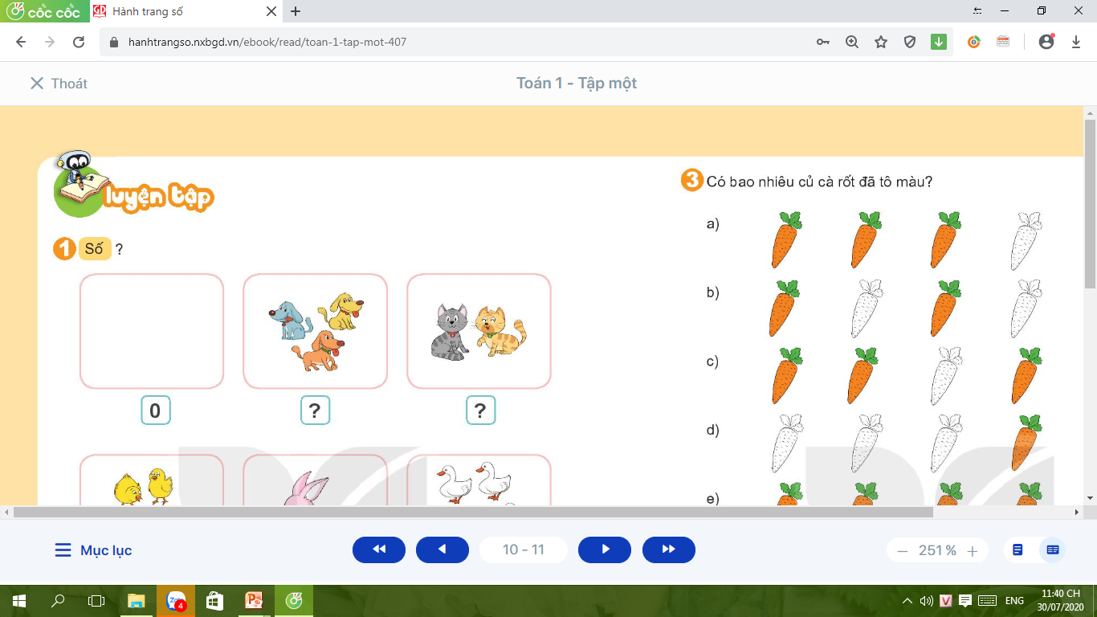

Slide 3
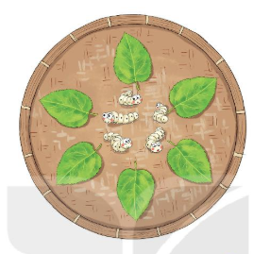
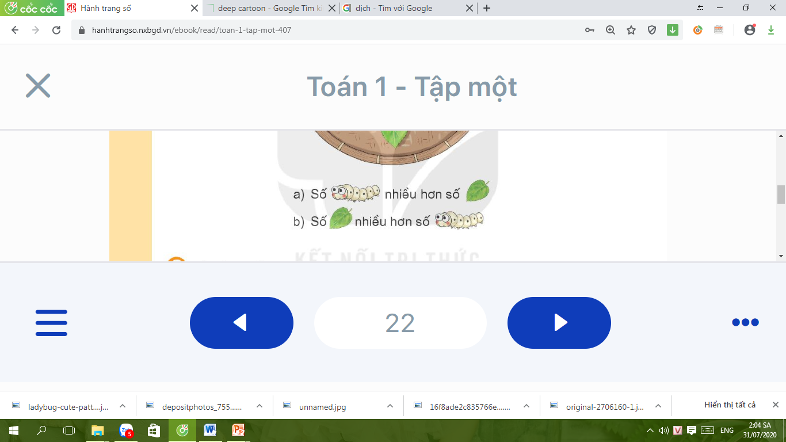
1
Câu nào đúng?

Slide 4
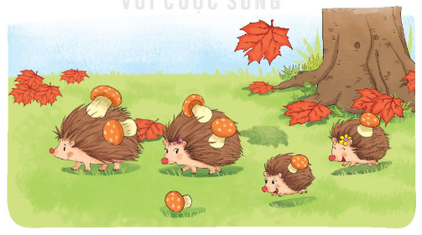
2
Số nấm nhiều hơn hay số nhím nhiều hơn?
Số nấm nhiều hơn số nhím.

Slide 5
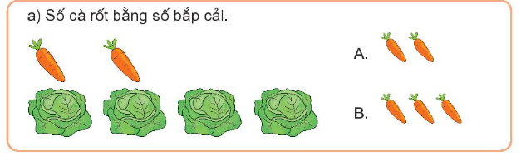
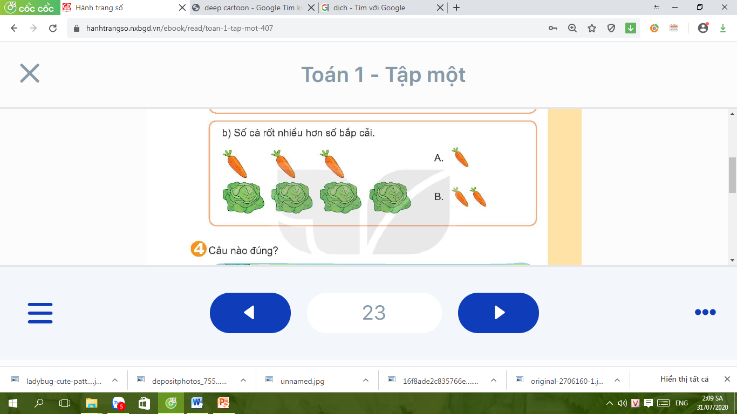
3
Chọn câu trả lời đúng.
Cho thêm cà rốt để:

Slide 6
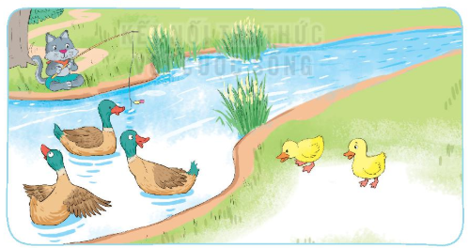
4
Câu nào đúng?
Số vịt dưới nước nhiều hơn số vịt trên bờ.
Số vịt trên bờ ít hơn số mèo.
Số mèo bằng số vịt.

